Slide 1

第 单元 指数函数与对数函数
四
4.5 对数函数的图像与性质

Slide 2
对数函数的图像与性质
1
情境引入
对数函数
的图像与
性质
2
复习回顾
3
探究新知
4
归纳小结
5
布置作业

Slide 3
情境引入
思考
对数函数是由指数函数转化而来的，指数函数的图像是在x轴的上方且与y轴交于（0,1）点的单支曲线，那么对数函数的图像是什么样的呢？又有哪些性质呢？

Slide 4
复习回顾
回忆1
对数函数的定义
回忆2
对数函数的定义域、值域分别是什么？

Slide 5
新知探究

Slide 6
新知探究
x | … |  |  | 1 | 2 | 4 | …

Slide 7
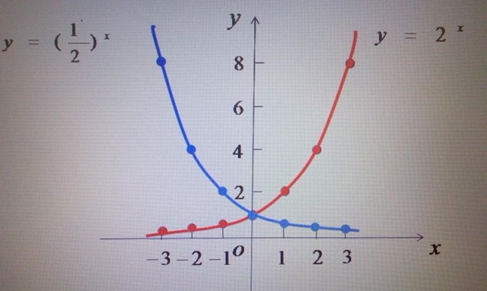
新知探究
观察
1
3
4
2

Slide 8
新知探究
思考

Slide 9
新知探究
你画的是这样的吗？
展示
y
O
1

Slide 10
新知探究
O
1
O
1

Slide 11
新知探究
观察
0
1

Slide 12
新知探究
观察
1
0

Slide 13
新知探究
结论
O
1

Slide 14
新知探究

Slide 15
例题解析
例2 利用对数函数的单调性比较下列两个对数的大小：

Slide 16
例题解析
*例3 解下列不等式：
{

Slide 17
例题解析
*例3 解下列不等式：
{

Slide 18
巩固练习
1.比较下列两个对数的大小：

Slide 19
例题解析
*2 解下列不等式：

Slide 20
巩固练习
*2 解下列不等式：

Slide 21
归纳小结
你学习了哪些内容
重点
难点
你获得了什么学习方法？
你的学习效果如何？

Slide 22
归纳小结
O
1
O
1

Slide 23
归纳小结

Slide 24
布置作业
阅读
教材章节4.6
作
业
书写
P138习题五A组3,4，B组,1、2
思考
寻找对数函数在生活中的应用

Slide 25
Thanks

